Slide 1
2026-08-20 三項發現
ORP 量到的是什麼 ｜ 甲烷化學計量驗證 ｜ 十分鐘循環的失效
第一項直接影響論文宣稱，建議納入本次投稿；後兩項證據尚未覆核，列為下一階段
2

Slide 2
ORP 我們實際量到的是什麼
洪博的疑問：2 mV 不太可能
項目 | 實際情形
程式的定義 | dORP = 該循環末筆讀數 − 首筆讀數（端點差）
論文的用詞 | the redox excursion（擺幅） ← 與實作不符
紀錄的範圍 | 337 ~ 610 mV，62,640 筆全部為正
真實電位 | −610 ~ −337 mV（記錄器只存絕對值）
實機表頭 | 照片顯示 −585 mV，紀錄裡是 585 ← 獨立佐證
尺度 | Nernst 對數；30°C、n=2 每 30 mV 對應濃度比 10 倍
★ 洪博說的「−600多至−400多」與資料完全吻合。記憶裡另有「−357 mV vs SHE」，兩者都對 —— 差別在參考電極：表頭讀數對 Ag/AgCl，換算到標準氫電極約 +200 mV。
3

Slide 3
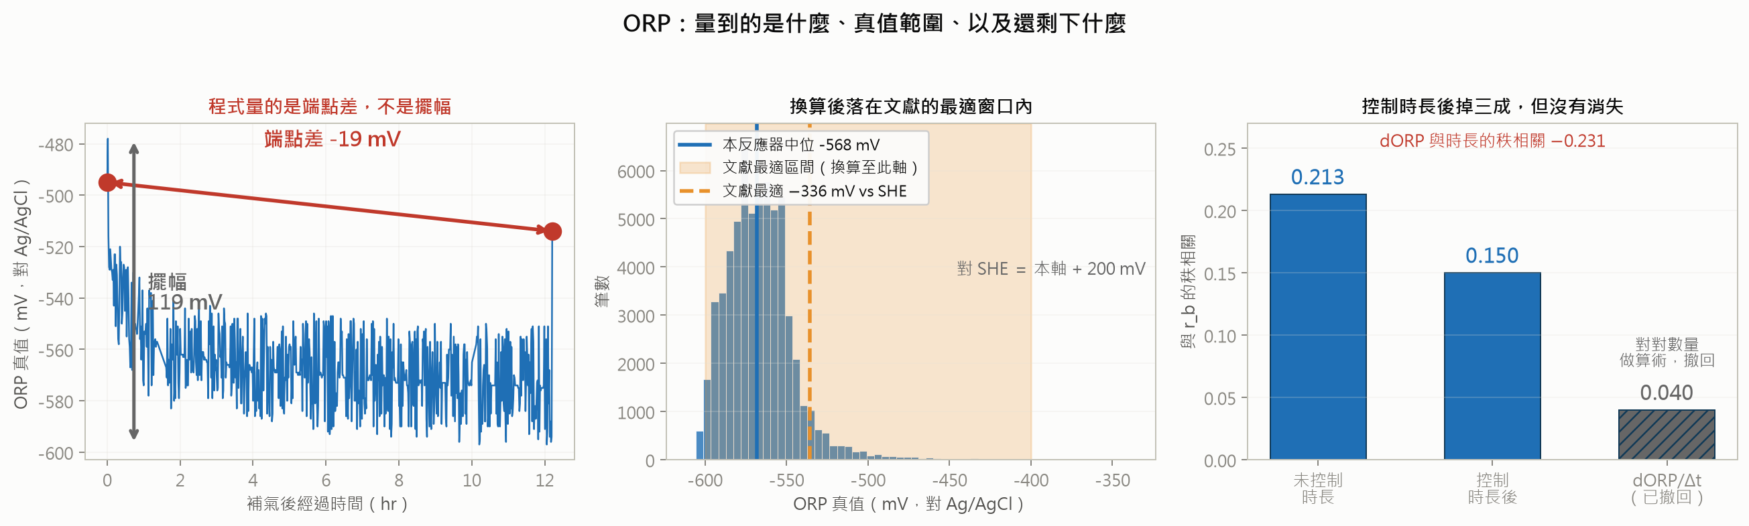
為什麼會出現「2 mV」
不是數值錯，是定義把過程丟掉了
圖 1. 左：一個真實循環，擺幅 119 mV 但端點差只有 19 mV。中：全部 62,640 筆的真值分布與文獻最適窗口。右：控制循環時長前後的秩相關。
• 補氣後急降、週期性起伏、再回升 → 端點差只抓到擺幅的 16%
• 洪博一眼看出不合理，正是因為他知道真實擺幅是幾十到上百 mV
★ 這不是統計上的混淆，是量錯了東西 —— 論文說量擺幅，程式量的是端點差。
4

Slide 4
ORP 檢核還剩下什麼
有東西留著，但比論文寫的弱
檢定 | 值 | 判讀
dORP 與 r_{b} 的秩相關 | +0.213 | 論文 54% 跨度的來源
dORP 與循環時長 | −0.231 | 循環越長，累積漂移越多
控制時長後的偏秩相關 | +0.150 | ★ 掉三成，但沒有消失
「高活躍」組的時長中位 | 8.82 hr | 另兩組是 12.9 hr
我曾用 dORP/Δt 正規化得到 +0.040 並判定「主要是長度」—— 該結論已撤回。
理由：電位是對數尺度，除以時間是對對數量做算術，只有在 Nernst 成立且濃度呈指數衰減時才合理；而本案 ORP 同時受 H₂、pH、溶解 CO₂ 影響，是混合電位。
中位數與秩相關在任何單調變換下不變 → 偏秩相關 +0.150 是唯一免於此疑慮的結論
★ 建議的論文改法：用詞由 excursion 改為 net change in redox potential across each cycle，並加註排序與循環長度部分共線。合計約 8 mm。
5

Slide 5
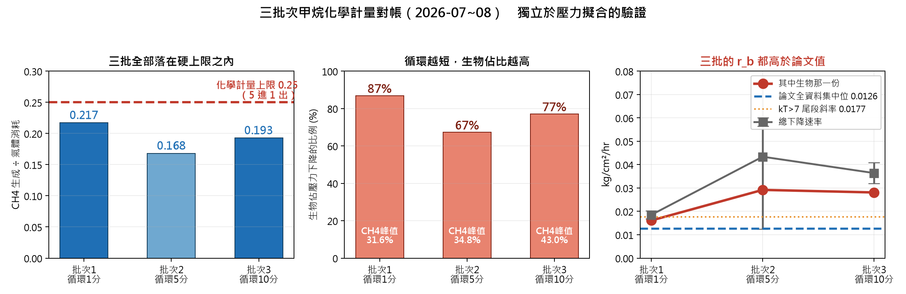
★ 甲烷化學計量驗證 —— 首次獨立於壓力通道
化學計量給出硬上限 0.25，三批全部落在內
批次 | 循環 | n | 下降速率 | 峰值 CH₄ | CH₄/消耗 | 生物份額
1 | 1 分 | 6 | 0.0185 ± 0.0017 | 31.64% | 0.2172 | 87%
2 | 5 分 | 10 | 0.0434 ± 0.0309 | 34.84% | 0.1682 | 67%
3 | 10 分 | 14 | 0.0364 ± 0.0045 | 43.04% | 0.1928 | 77%
圖 2. CH₄ 生成 ÷ 氣體消耗 = (f₂P₂ − f₁P₁) ÷ (下降速率 × 總時數)；兩邊的頭空體積相消，故不需知悉該體積。
★ 為什麼比論文現有檢核硬：純物理虛無、端點裁切、ORP、C2ST 最終都源自同一支壓力通道或其模擬；這一項用的是分析儀真的讀到的甲烷，審稿人拿計算機就能複驗。
6

Slide 6
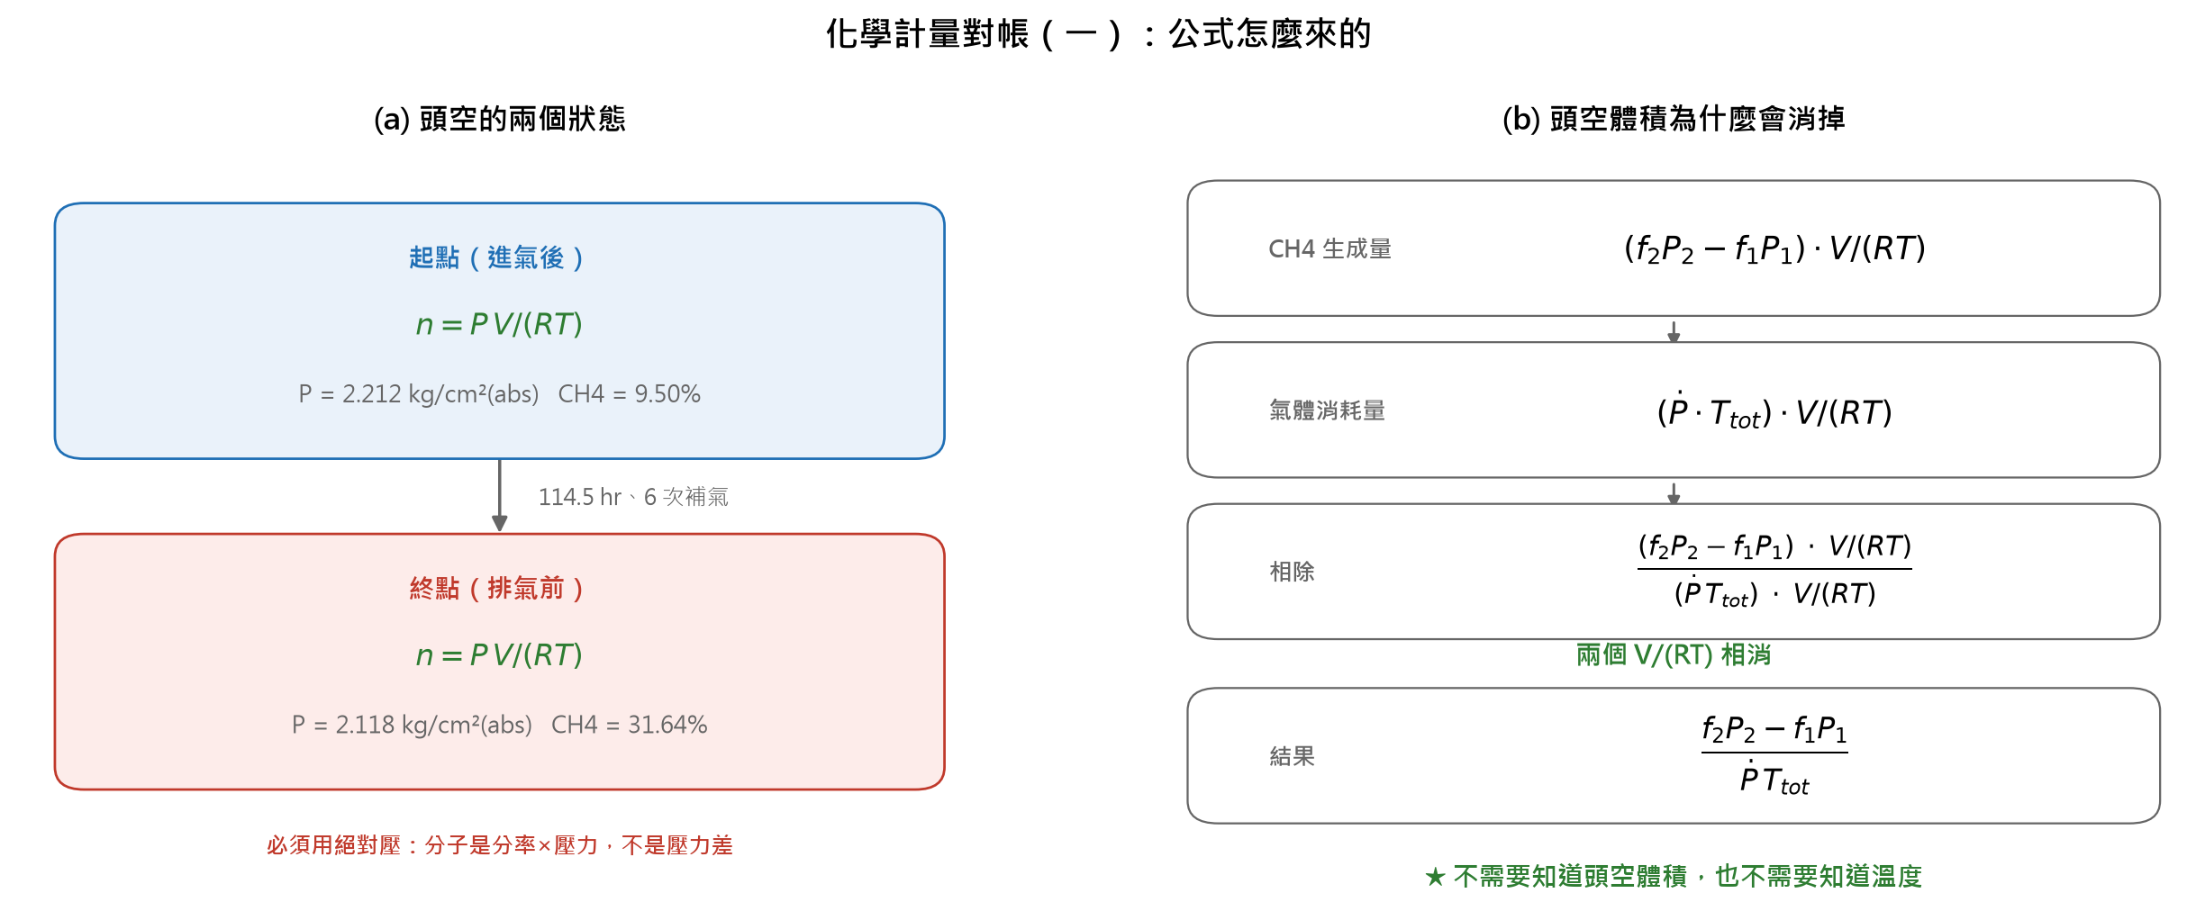
公式怎麼來的
頭空體積在比值裡自動相消，所以不需要知道它
圖 3. 左：起點與終點的莫耳盤點。右：兩邊都帶著同一個 V/(RT)，相除即相消。
★ 必須用絕對壓（錶壓 + 1.033 kg/cm²）：分子的 f·P 是分率乘壓力，不是壓力差，偏移不會自動抵消。
7

Slide 7
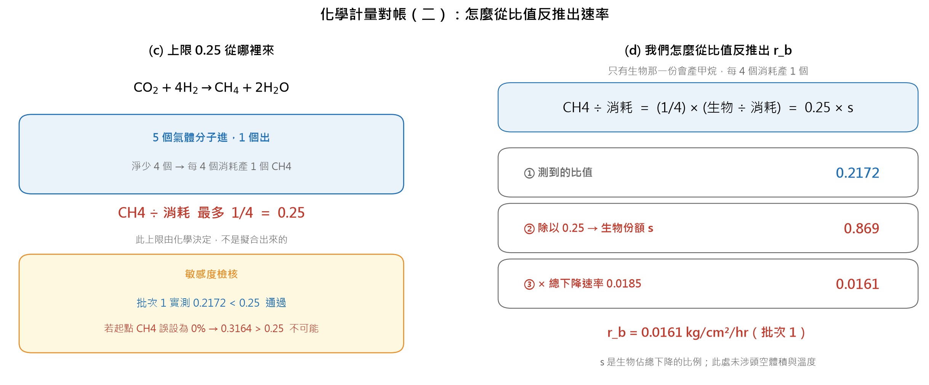
怎麼從比值反推出速率
上限 0.25 就是「生物份額 100%」的情形
圖 4. 左：化學計量給出的上限。右：由實測比值反推 r_{b} 的三個步驟。
★ 這個檢定會自己抓錯：起點 CH₄ 若誤設為 0%，比值變成 0.3164，對應生物份額 127% —— 物理上不可能。實測 0.2172 落在內，對應 87%。
8

Slide 8
⚠ 十分鐘循環：估計器的系統性失效
把論文的估計器跑在同三批上，差異歸因於方法
批次 | 篩後 | 逐段 r_{b} 中位 | 四分位 | 化學計量 | 差
1 分 | 7 | 0.01344 | 0.01213 / 0.01485 | 0.01610 | +20%
5 分 | 9 | 0.01896 | −0.07205 / 0.02259 | 0.02920 | +54%
10 分 | 14 | −0.03057 | −0.09977 / 0.01682 | 0.02810 | —
批次 1 是好消息：估計器正常時與獨立化學驗證吻合到 20% 以內。
批次 3 的中位是負的（物理上不可能），而且 14 個循環全數通過曲率預篩
研判：10 分鐘循環質傳強，壓力在循環內就接近平衡而趨緩，該趨緩被歸給指數項，線性項被推到負值。曲率擋不住，因為那個彎確實存在。
⚠ 資料集 C 的排除清單裡，0417-0427 那批也是 10 分鐘循環、同樣因中位為負而排除 —— 這是第二個獨立案例，代表它是高質傳下的系統性失效，不是單一批次的資料問題。
9

Slide 9
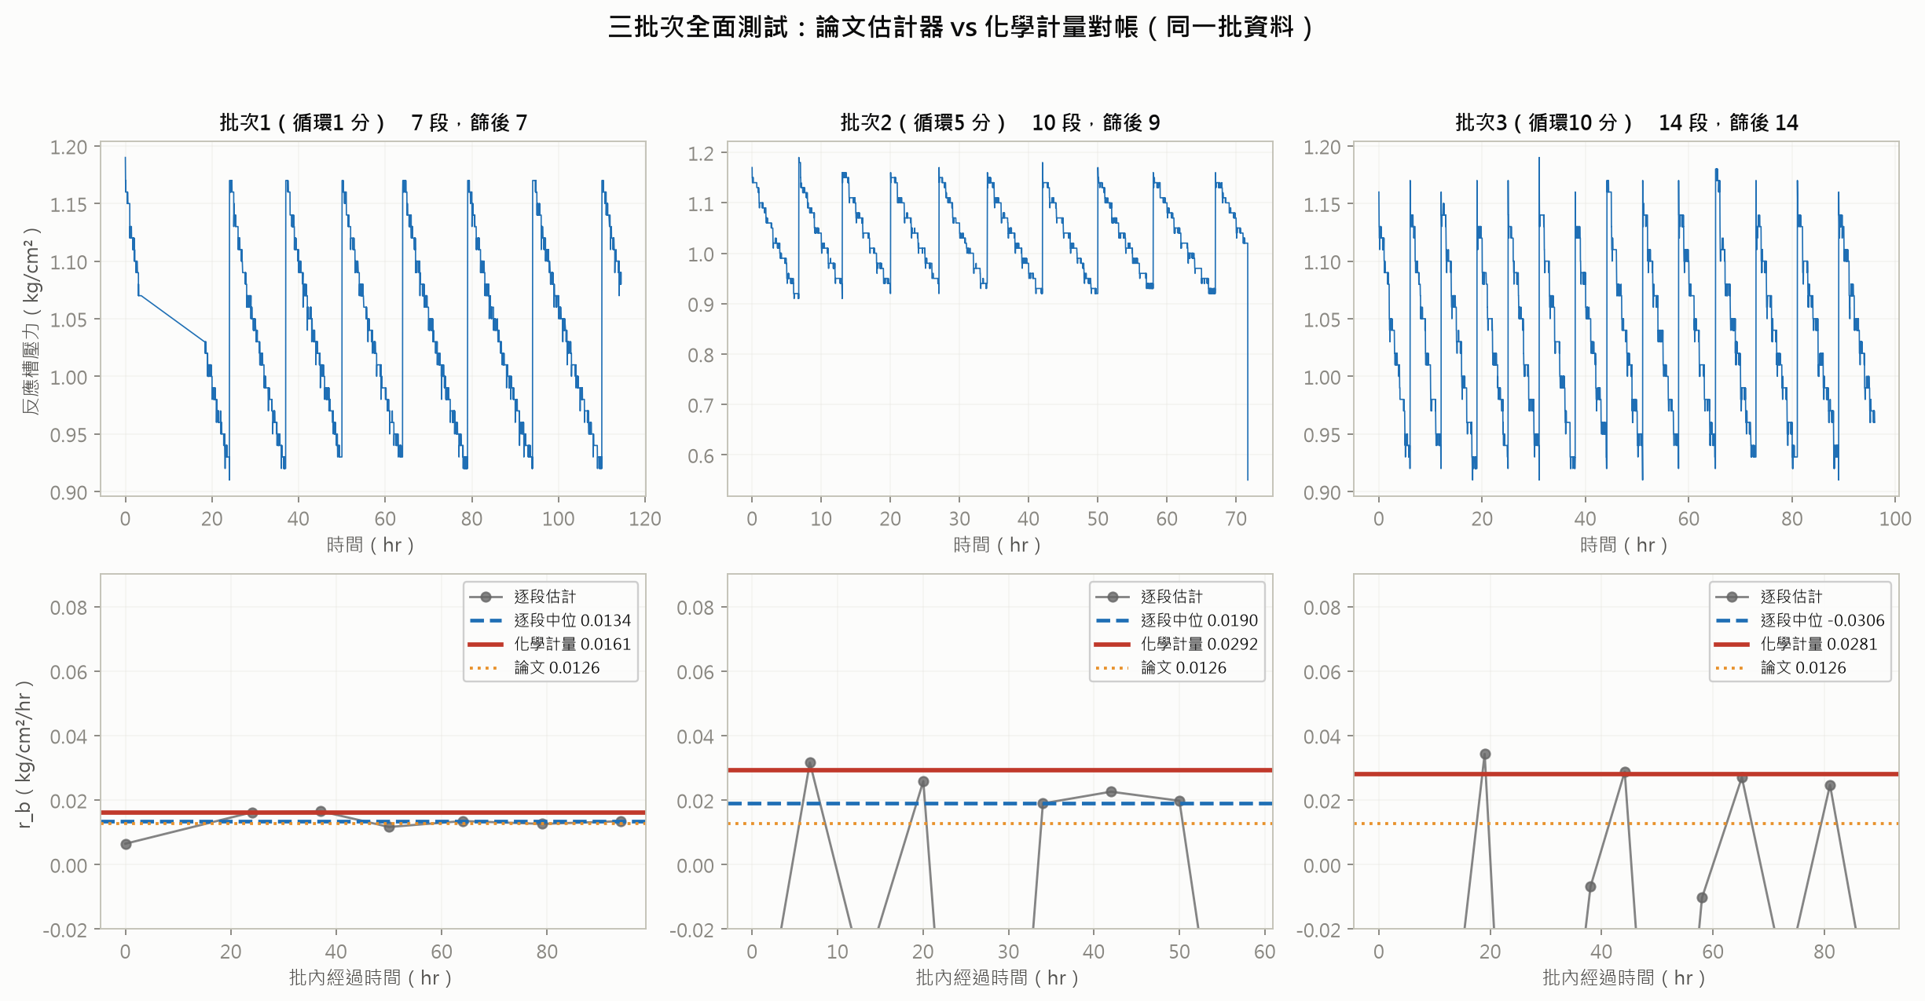
三批的原始數據
上排壓力軌跡、下排逐段估計
圖 5. 下排的灰點為逐段估計、藍虛線為該批中位、紅線為化學計量值、橘點線為論文全資料集中位 0.0126。批次 3 有大量負值。
10

Slide 10
本次投稿改什麼、不改什麼
距截稿 11 天
項目 | 處置 | 理由
ORP 用詞與限定 | ★ 建議改，約 8 mm | 用詞與實作不符，屬事實陳述的修正
10 分鐘失效模式 | 看洪博的答覆再決定 | 需先確認該條件下壓力是否提早趨於平衡
甲烷化學計量驗證 | 不進本篇 | n=3、峰值為目測、無誤差量化、未經覆核
r_{b} 可能系統性偏低 | 不進本篇 | 三個同向跡象但都有選擇性，需下一階段釐清
★ 下一階段的第一個工作項：化學計量約束的狀態空間模型。請設備方自即日起，每次排氣記錄五項數值以累積約束點 —— 資料要時間長出來，不必等投稿完再開始。
11

